Slide 1
更真实灵活的Simulator设计
高梓源

Slide 2
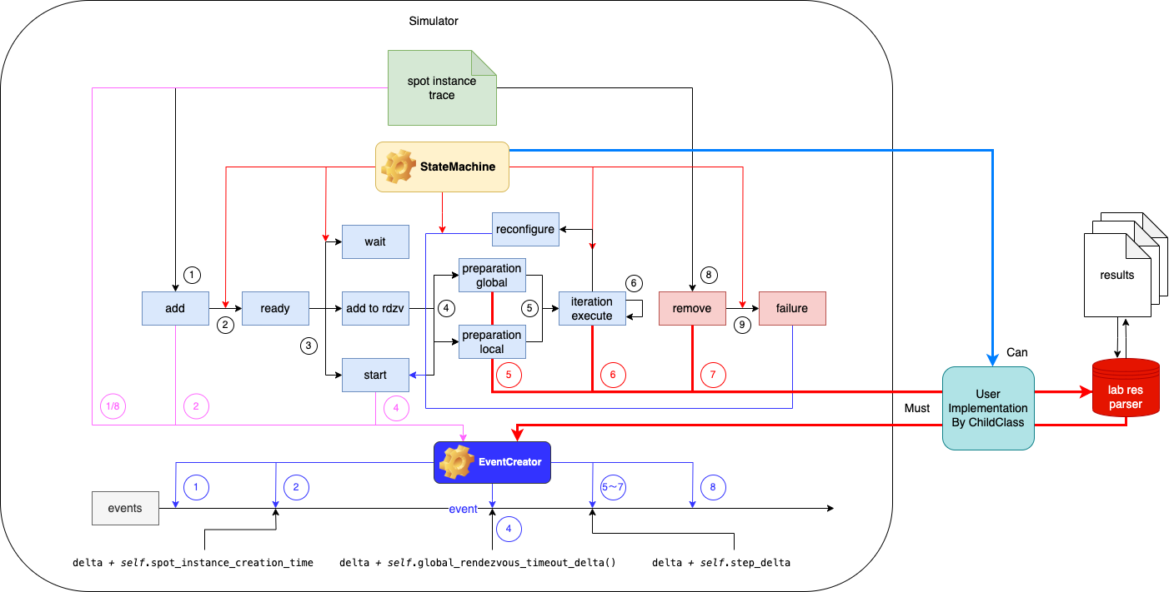
Simulator架构与流程
与原先相比：
1. 使用更真实的数据完成模拟
2. 直接连接数据处理模块，使用数据处理得出的拟合模型
3. 给予用户可重定义策略与数据的自由度

Slide 3
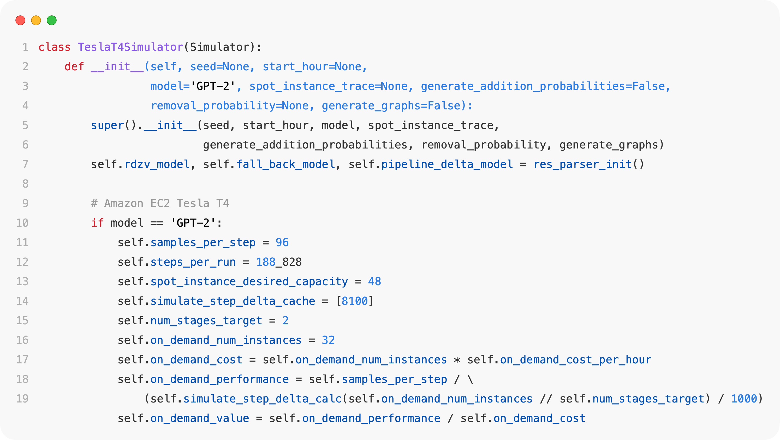
代码示例 – 子类init
初始化数据处理模块
global_batch_size
3.37修正

Slide 4
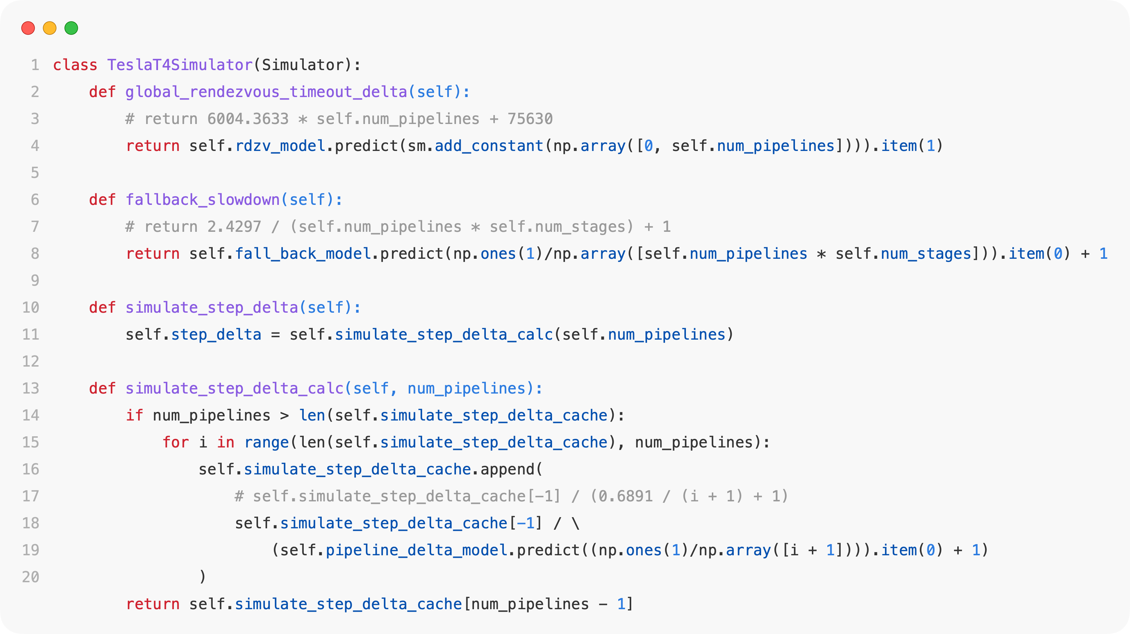
代码示例 – 子类delta数据
y = x1 * x + const
可直接写函数，可写if else
y = x1 / x + 1 (not so ideal)
可以直接使用数据处理模块结果
y(accelerate rate) = x1 / x + 1

Slide 5
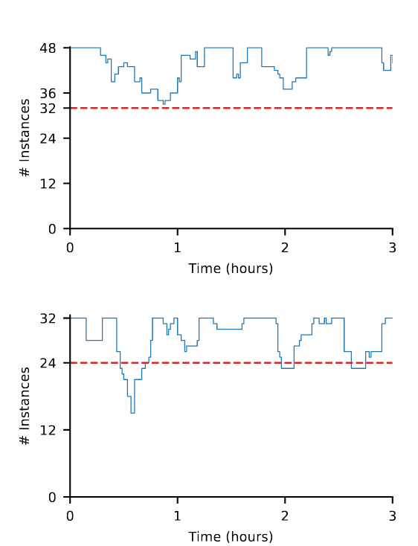
实验结果 - Instances
Article (BERT, VGG)
TeslaT4Simulator
相同
RawSimulator

Slide 6
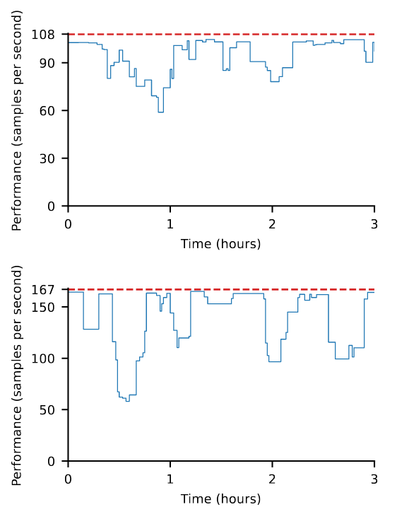
实验结果 – Performance/Throughput
TeslaT4Simulator
Article (BERT, VGG)
RawSimulator

Slide 7
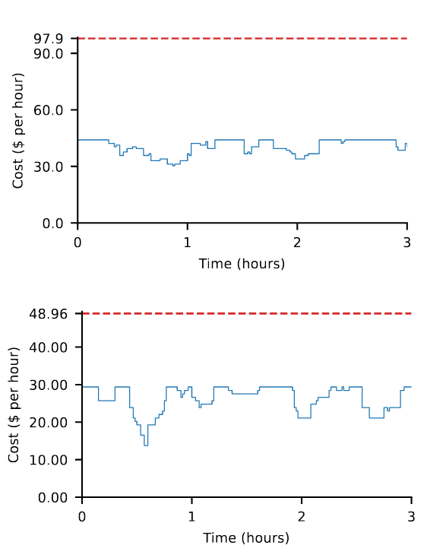
实验结果 - Cost
Article (BERT, VGG)
TeslaT4Simulator
相同
RawSimulator

Slide 8
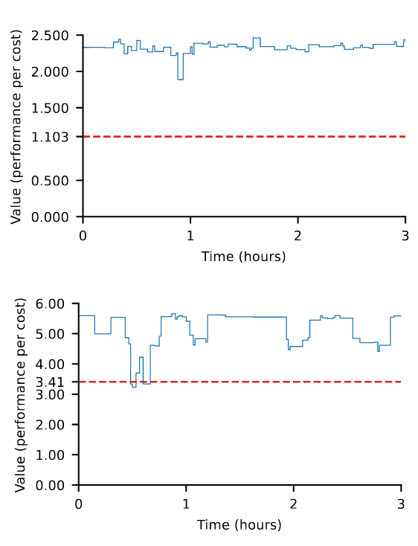
实验结果 – Value
TeslaT4Simulator
Article (BERT, VGG)
RawSimulator

Slide 9
实验结果
纵向对比

Slide 10
实验结果
no-trace
纵向对比

